Slide 1
Седов Артем, Большая Тройка
Электронные модели - средство разработки территориальных схем обращения с отходами

Slide 2
Пр-2319, п.2 а)
89-ФЗ, Статья 13,
пункт 3
Перечень поручений по результатам проверки исполнения законодательства и решений Президента в сфере регулирования обращения с отходами
«Об отходах производства и потребления, а также иные отдельные законодательные акты Российской Федерации»
2. Правительству Российской Федерации совместно с высшими должностными лицами (руководителями высших исполнительных органов государственной власти) субъектов Российской Федерации обеспечить:
а) разработку, перевод в электронные модели и корректировку в соответствии с требованиями законодательства территориальных схем обращения с отходами, предусмотрев регулирование их межрегиональных потоков, учёт и задействование имеющихся технологических мощностей замкнутого цикла, а также подтверждение расчётами необходимости создания новых объектов;
данные о планируемых строительстве, реконструкции, выведении из эксплуатации объектов обработки, утилизации, обезвреживания, размещения отходов, в том числе твердых коммунальных отходов;
оценку объема соответствующих капитальных вложений в строительство, реконструкцию, выведение из эксплуатации объектов обработки, утилизации, обезвреживания, размещения отходов, в том числе твердых коммунальных отходов;
прогнозные значения предельных тарифов в области обращения с твердыми коммунальными отходами, рассчитанные в соответствии с требованиями к составу и содержанию территориальных схем;
сведения о зонах деятельности регионального оператора;
электронную модель территориальной схемы обращения с отходами;

Slide 3
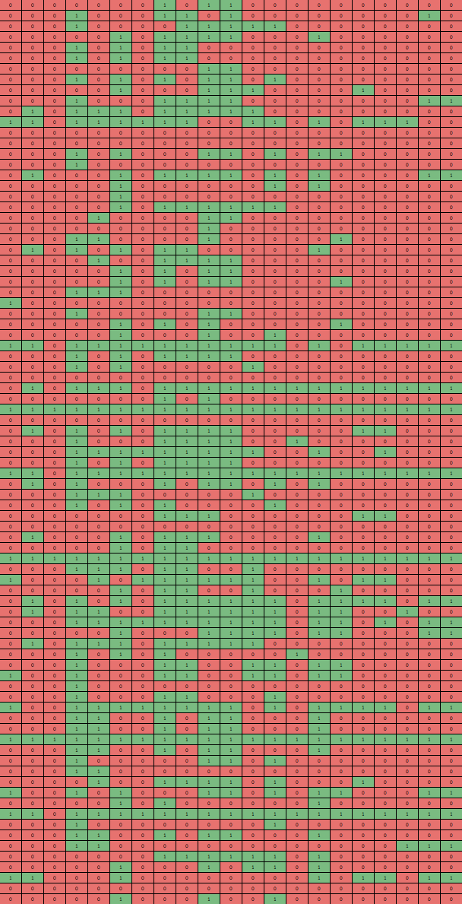
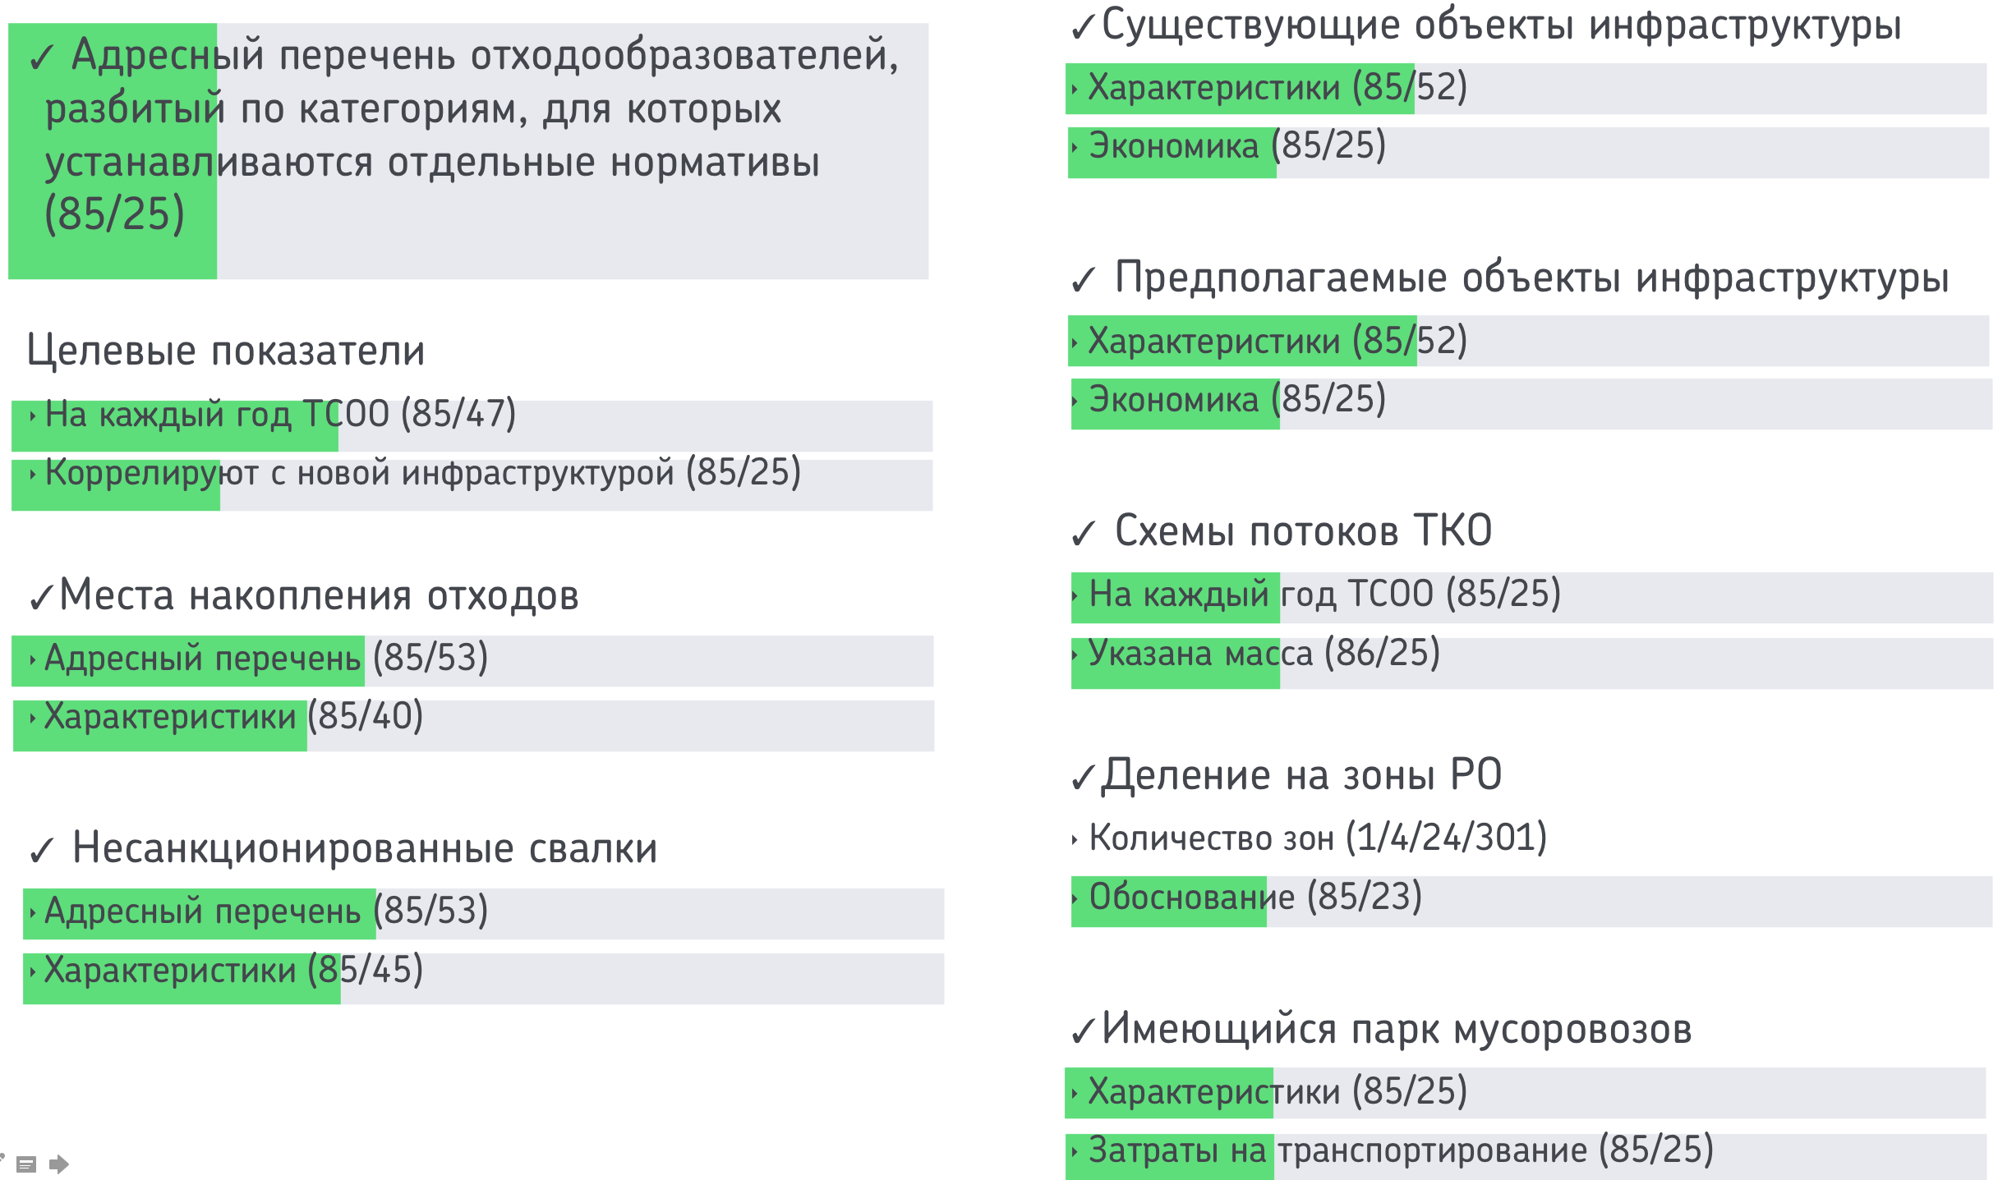
Численность населения в РФ |  | 144 300 000 | Рост тарифа в рублях на 1 чел. в месяц
Норматив на человека т в год |  | 0,32
Средний тариф рублей на тонну |  | 4500
Ошибка в расчетах | 5% | 10 389 600 000 | 6
 | 10% | 20 779 200 000 | 12
 | 15% | 31 168 800 000 | 18
 | 20% | 41 558 400 000 | 24
 | 40% | 83 116 800 000 | 48

Slide 4
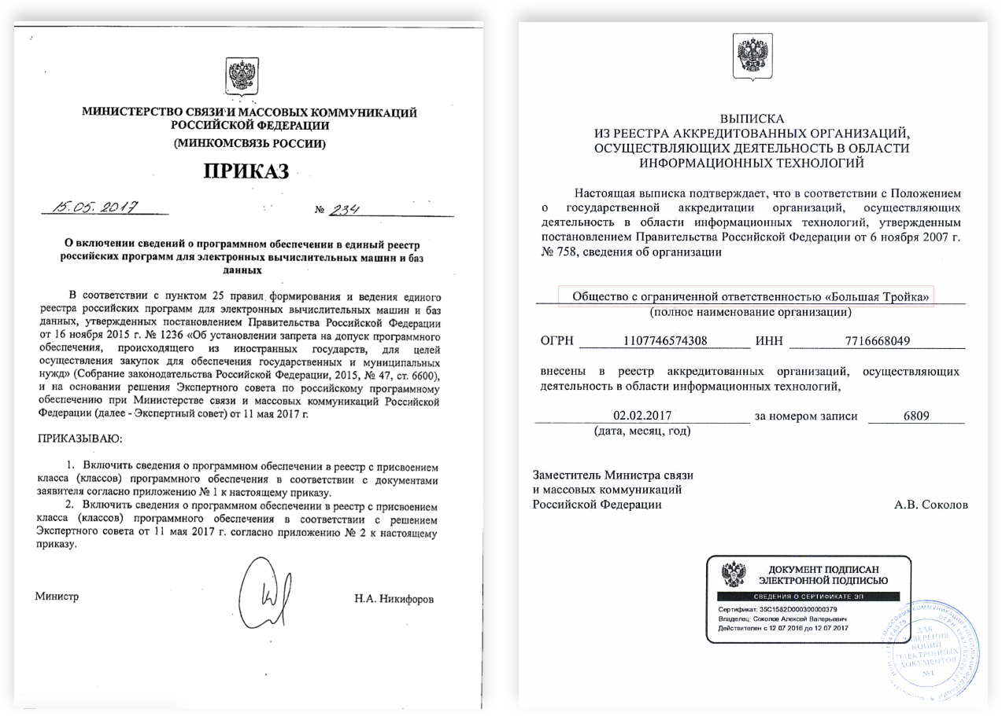
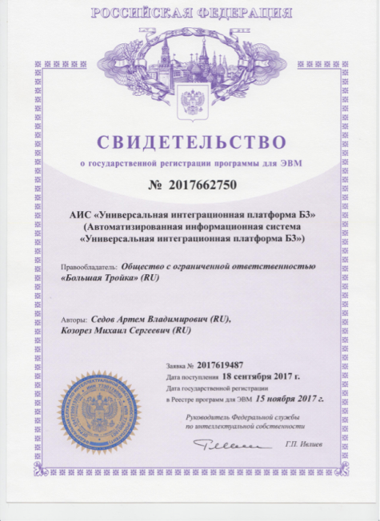
УПРАВЛЕНИЕ ОТХОДАМИ
ПАК
Если необходимо купить ПО по стандартной процедуре конкурсных закупок
Если в реестре Минсвязи РФ есть ПО, которое соответствует требованиям
То вы не можете выбрать иное/иностранное ПО для такой закупки
188-ФЗ
30 + Субъектов РФ
АИС «Редактор ТСОО»
(Электронные модели)
АИС «Региональный кадастр отходов»
АСУ «Управление отходами»

Slide 5
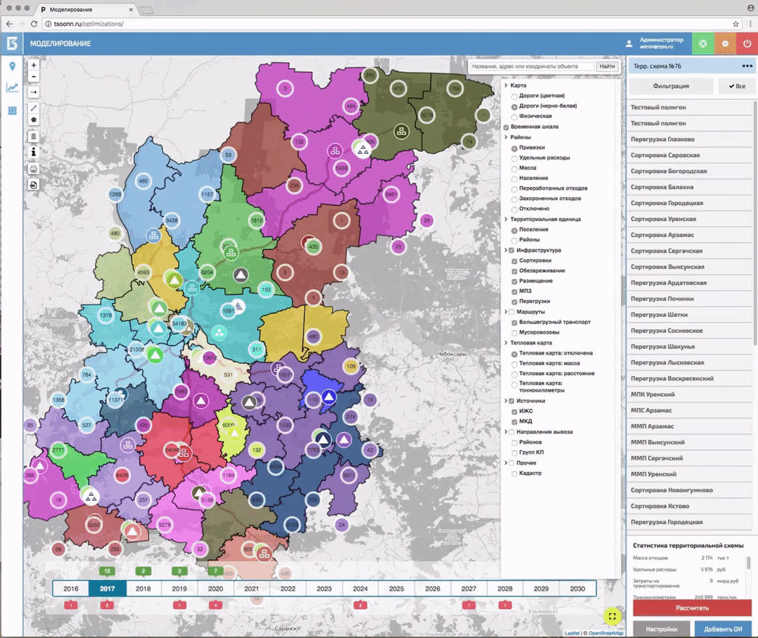
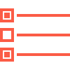
Необходимый функционал
электронных моделей
Расчет логистики вывоза отходов
Расчет удельных расходов с учетом капиталовложений на строительство новых объектов инфраструктуры
Возможность создания любого количества вариантов территориальных схем и их сравнение
Функционал «Общественные обсуждения»
Построение прогнозов на 10 лет и более
Интеграция с ФНС, ГИС ЖКХ, Yandex, ГКН, Google и другими информационными ресурсами
Контроль за деятельностью региональных операторов

Slide 6
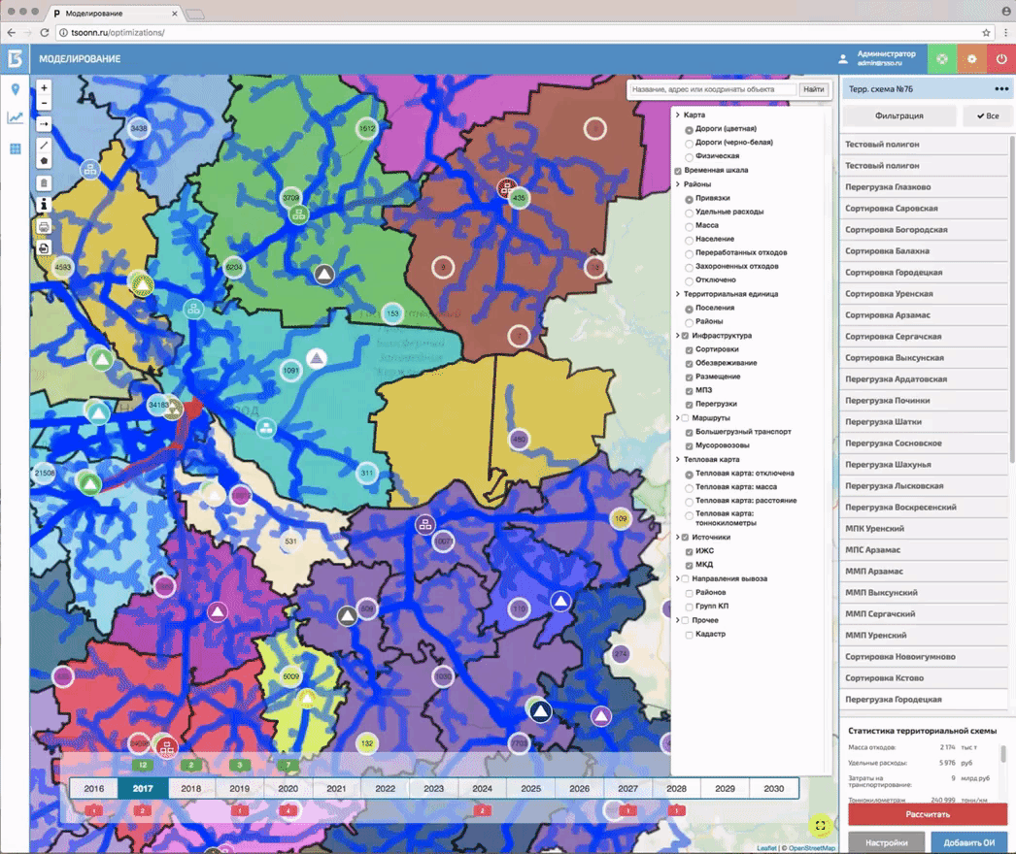
Расчет логистики вывоза отходов
Прокладка оптимальных маршрутов с учетом до 4 звеньев
Оптимизация нагрузки на ОИ
Экономия до 25% затрат на транспортирование
В среднем НВВ в одном Субъекте РФ:
3 млрд рублей
Доля затрат на транспортирование:
30% от НВВ
Экономия:
250 млн в год
Снижение тарифа:
21 рубль в месяц на человека

Slide 7
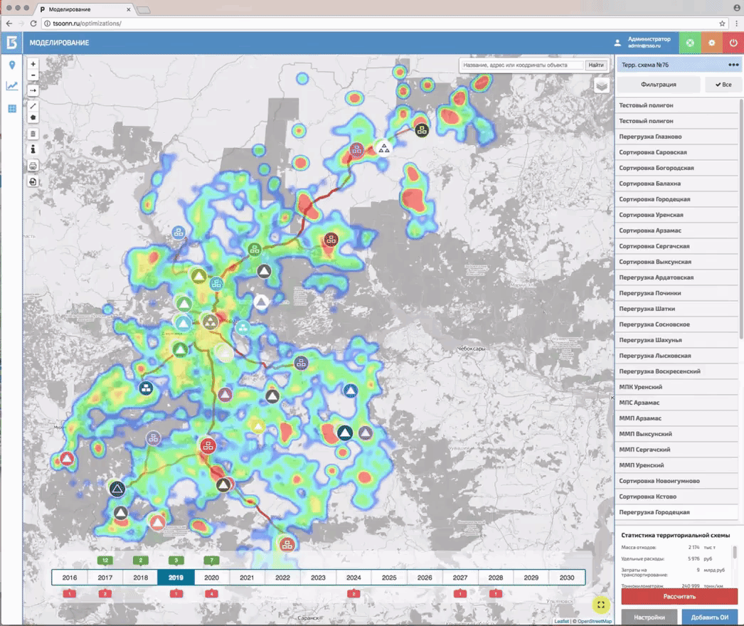
Анализ возможных мест расположения новых объектов инфраструктуры
Экономическая обоснованность создания новых объектов
Автоматический подбор типа и характеристик ОИ
Прогнозирование дефицита мощностей
Оценка влияния инвестиций на тариф

Slide 8
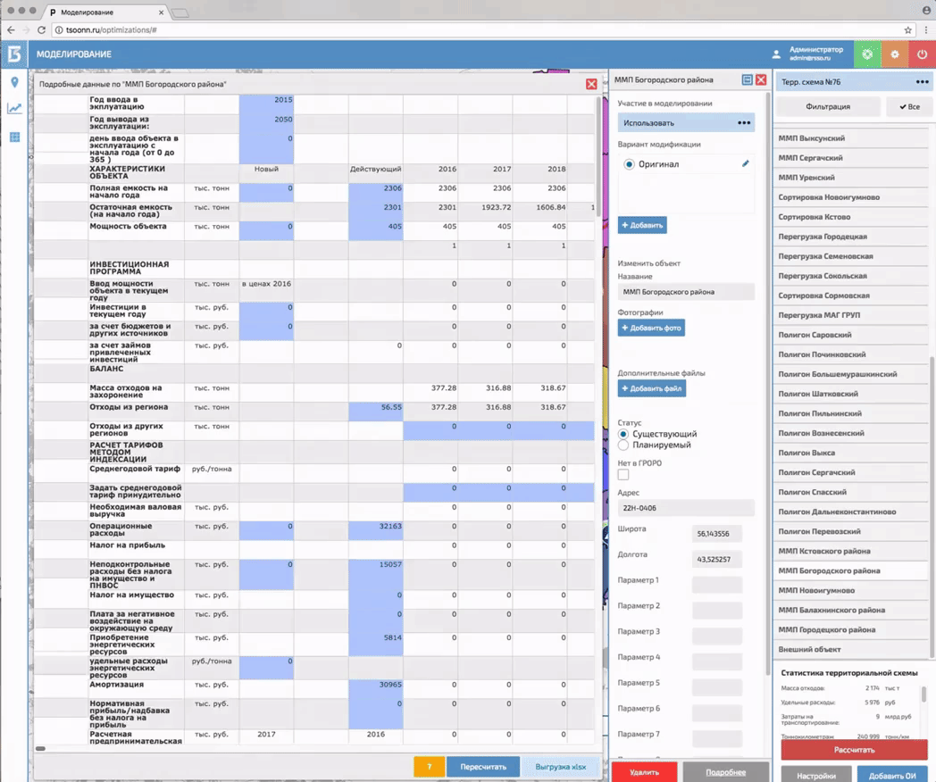
Автоматический расчет единого тарифа регионального оператора
Расчет удельных расходов с учетом капиталовложений на строительство новых объектов инфраструктуры
Расчет удельных расходов с учетом операционных затрат
Учет макроэкономический показателей и региональных особенностей

Slide 9
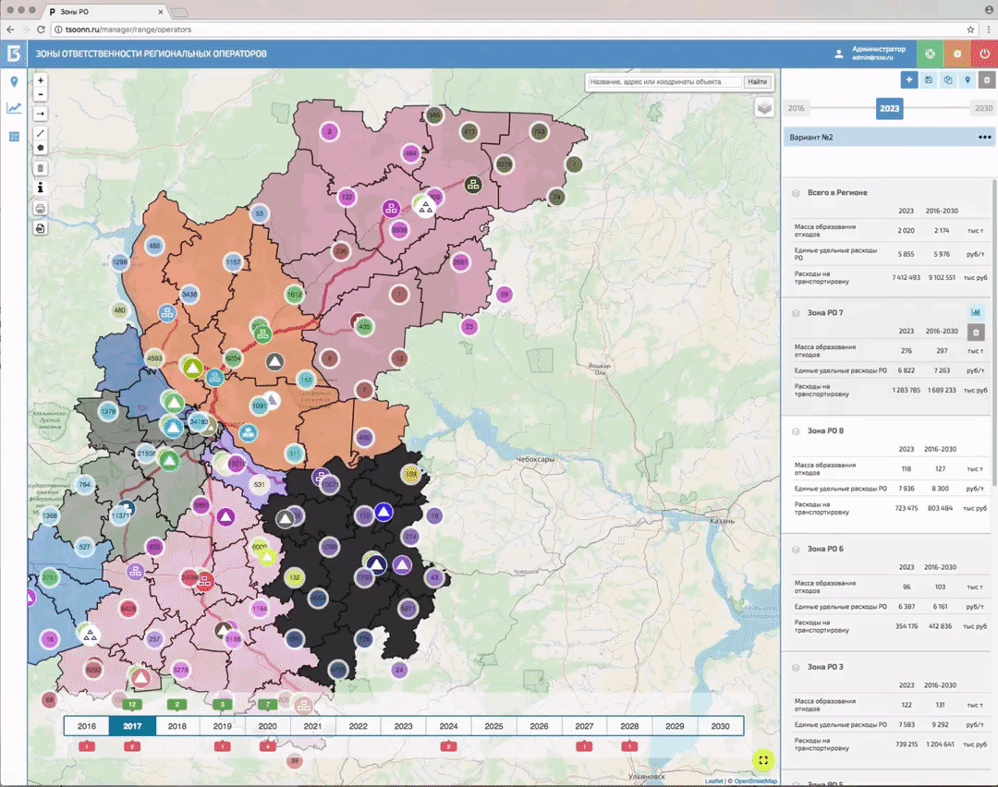
Деление субъекта на зоны деятельности РО
Минимизация перемещения отходов между зонами
Снижение рисков при переходе на новую систему обращения с отходами
Обеспечение равной инвестиционной привлекательности для всех зон ответственности

Slide 10
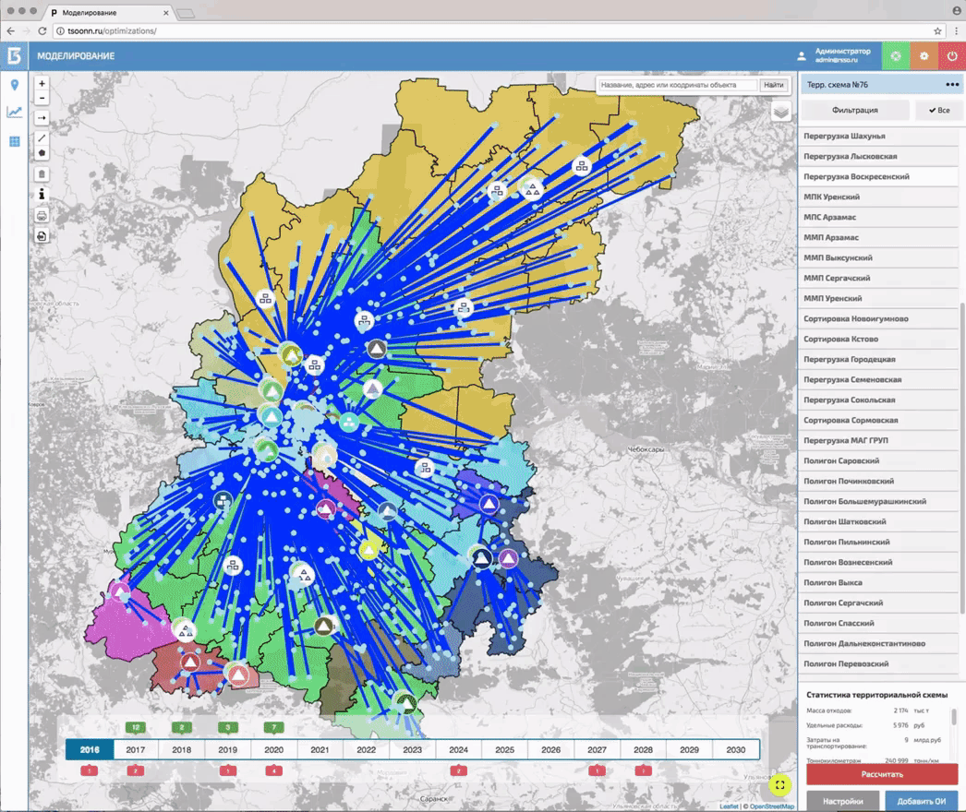
Построение прогнозов на 20 лет и более
Региональная программа
Планирование переполнения полигонов
Планирование инвестиций под строительство новых ОИ

Slide 11
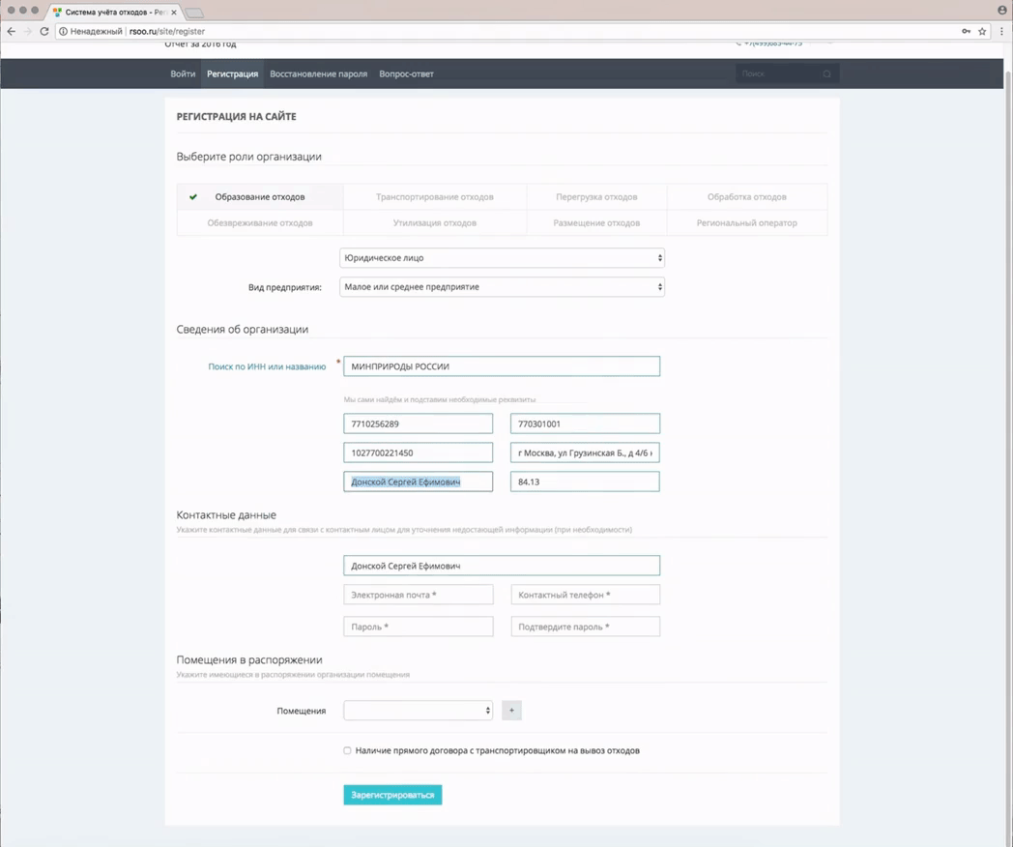
Интеграция с ФНС, ГИС ЖКХ, ГИС УОИТ, ПТО УОНВОС, Yandex, ГКН, Google и другими информационными ресурсами.
Оценка объема образуемых отходов
Выверка данных

Slide 12
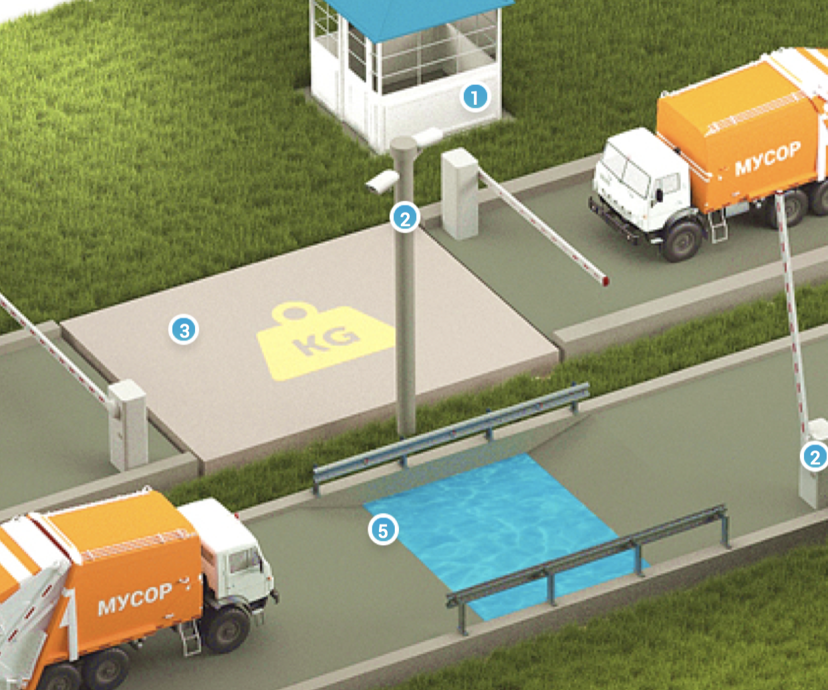
АСУ «УПРАВЛЕНИЕ ОТХОДАМИ»
Автоматизированное формирование и актуализация базы отходообразователей
Интеграция с ФНС (автоматический поиск организация по ИНН, ОГРН, адресу или ФИО директора)
Рассылка оферт и заключение договоров
Биллинг, работа с дебиторкой
Планирование рейсов и отслеживание их выполнения
Мобильное приложение водителя
Интеграция с поставим весового контроля и камерами видеонаблюдения
Интеграция существующими учетными системами (1С, AXAPTA…)
Интеграция с Почтой Росиии и ГИС ЖКХ
Подключение устройств собственного производства к контейнерам для определения выгрузки из них мусора
Подключение автомобильных трекеров (ГЛОНАСС\GPS), возможность подключения наружных камер видеонаблюдения на автотранспорт

Slide 13
БОЛЬШАЯ ТРОЙКА - российская производственная компания:
Мы - команда специалистов, экспертов и аналитиков, способных решать комплексные задачи.
Мы ориентируемся на потребности наших клиентов и идем в ногу с современными трендами в области разработки программного обеспечения.
Мы стремимся к тому, чтобы Платформа Управление отходами стала национальной платформой в области управления сферой обращения с отходами.
Мы смотрим в будущее и разрабатываем поддержку английского, немецкого, китайского языка для своей Платформы.
Мы создаем решения будущего и формируем новый взгляд на мир. Технологии - ключ к успеху.
info@big3.ru
+7 (465) 109-03-05
www.fz458.ru

